Slide 1

绿波控制的基本原理和应用

Slide 2
01
03
绿波控制的基本概念
案例分享
02
04
双向绿波的优化方法
软件实操

Slide 3

1. 绿波控制的基本概念
$$t$$
绿波：车辆不停车通过的时空区域
带宽：绿波的时间跨度，带宽越大绿波效果越好
绿波车速：绿波中车辆保持不停车需要的速度
相位差：路口周期起点与参考位置的时间差
绿波时空轨迹图：
正向
反向
路口1
路口2
路口3
路口4

Slide 4

1. 绿波控制的基本概念
$$t$$
绿波：车辆不停车通过的时空区域
带宽：绿波的时间跨度，带宽越大绿波效果越好
绿波车速：绿波中车辆保持不停车需要的速度
相位差：路口周期起点与参考位置的时间差
绿波时空轨迹图：
路口4
正向
路口3
路口2
反向
路口1

Slide 5

2. 双向绿波的优化方法
$$t$$
$$t$$
停3次
正向
停2次
正向
停1次
停2次
停1次
反向
反向
路口1
路口2
路口3
路口4
路口1
路口2
路口3
路口4

Slide 6





























2. 双向绿波的优化方法
$$t$$
最大化绿波
$$\max{ b+\overline{b}}$$
D
$${\overline{s}}_{i}$$
带宽约束
$${\overline{t}}_{i}$$
正向
$$s_{i}+b≤1−r_{i}$$
$$\overline{b}$$
$${\overline{s}}_{i}+b≤1−{\overline{r}}_{i}$$
$${\overline{φ}}_{i}$$
双向协调约束
C
$$φ_{i}+{\overline{φ}}_{i}=m_{i}$$
$$r_{i}$$
$$b$$
$$φ_{i}+{\frac{1}{2}r}_{i+1}+s_{i+1}=\frac{1}{2}r_{i}+s_{i}+t_{i}$$
B
$$s_{i+1}$$
$$t_{i}$$
反向
$${\overline{φ}}_{i}+\frac{1}{2}r_{i}+{\overline{s}}_{i}={\frac{1}{2}r}_{i+1}+{\overline{s}}_{i+1}+{\overline{t}}_{i}$$
$$s_{i}$$
$$r_{i+1}$$
$$φ_{i}$$
A
周期约束
$$\frac{1}{C_{u}}≤z≤\frac{1}{C_{l}}$$
$$i$$
$i$+1
$i$+2
$i$+3
$b,\overline{b}$: 正向带宽，反向带宽
$r_{i}$: 红灯时长
行程时间约束
$φ_{i},{\overline{φ}}_{i}$: 正向相位差，反向相位差
$s_{i},{\overline{s}}_{i}$: 正向带宽前间隔，反向带宽前间隔
$$t_{i}=\frac{d_{i}}{v_{i}}z$$
$t_{i},{\overline{t}}_{i}$: 正向行程时间，反向行程时间

Slide 7
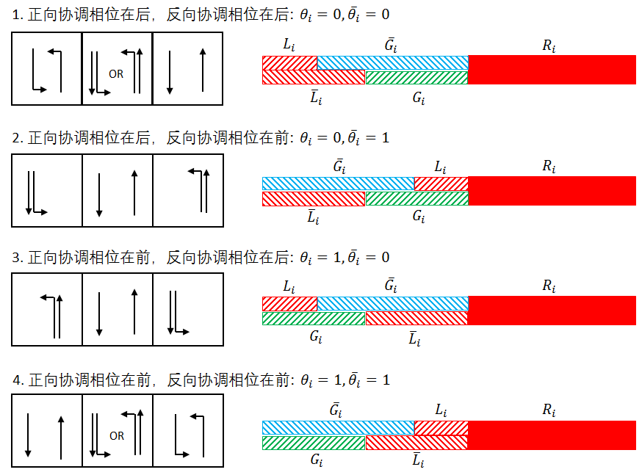
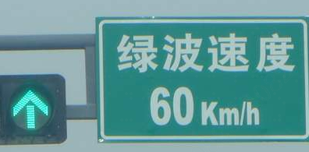
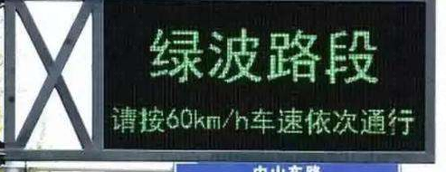
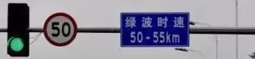
2. 双向绿波的优化方法
相序优化
先左转后右转
先右转后左转
单口轮放
车速引导

Slide 8
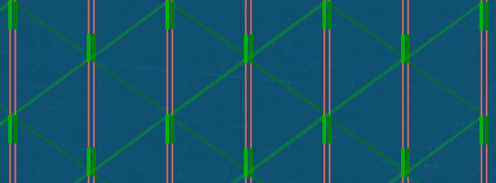
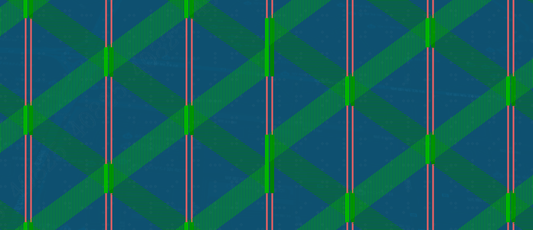
2. 双向绿波的优化方法
双优化策略
固定绿信比
固定支路红灯
绿波分区
不分区
子区1
子区2

Slide 9
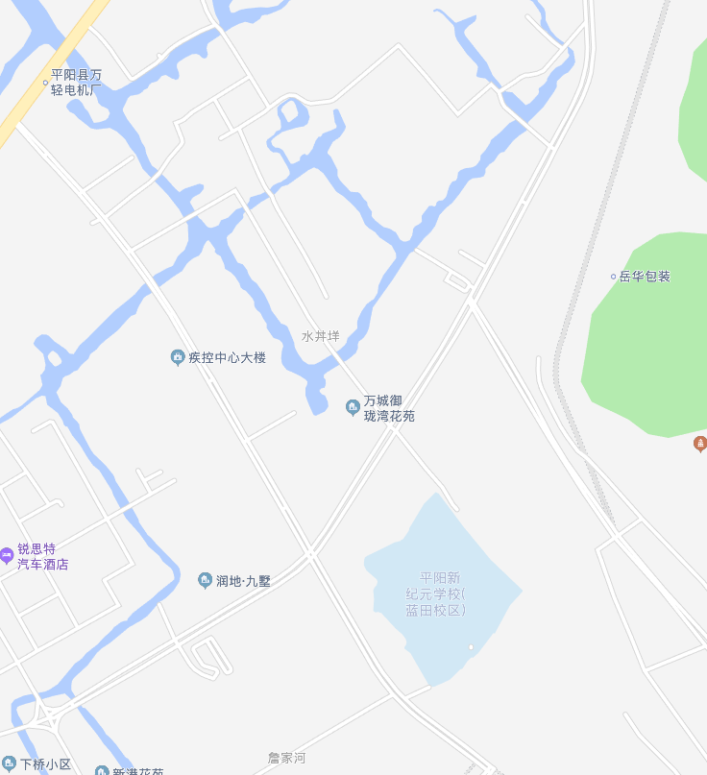
3. 案例分享
昆熬大道
厚垟路口
采集路口间距
设置各个路口的背景信号方案
配置优化参数
万傲路口
昌牌路口
鸽巢路口
蓝田路口

Slide 10
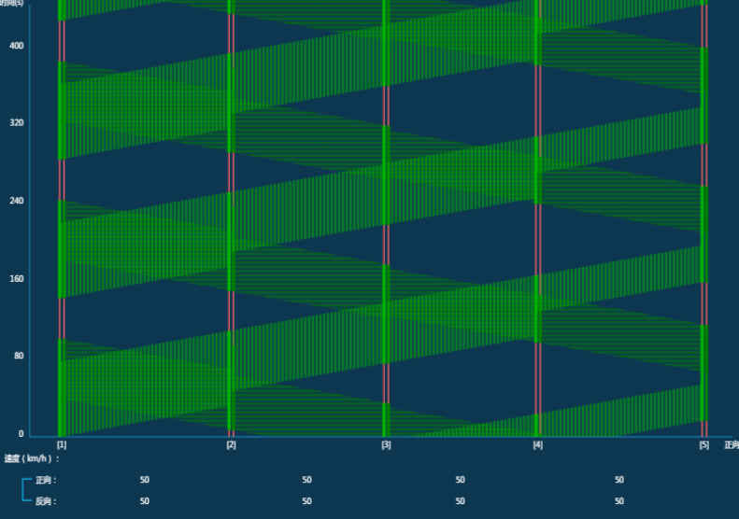
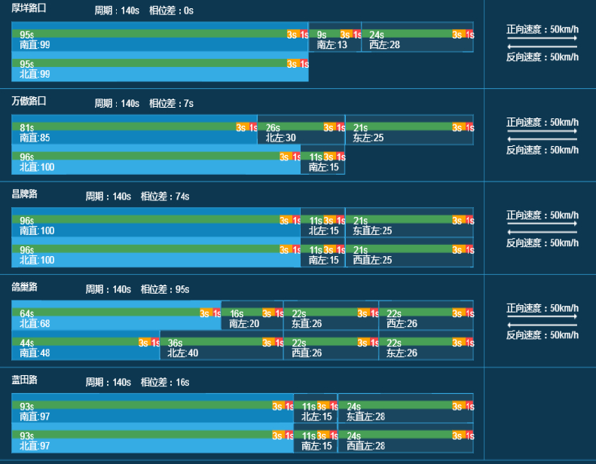
3. 案例分享

Slide 11
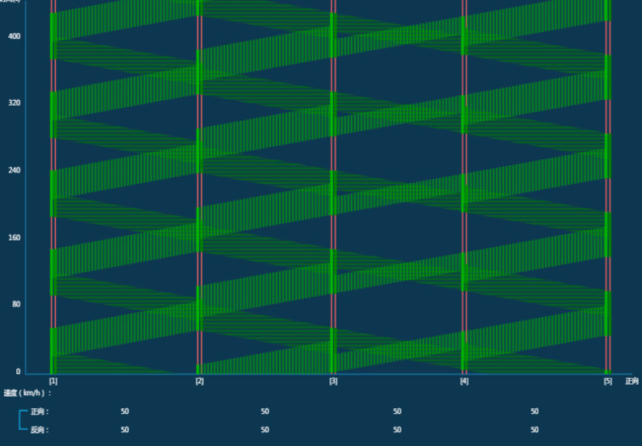
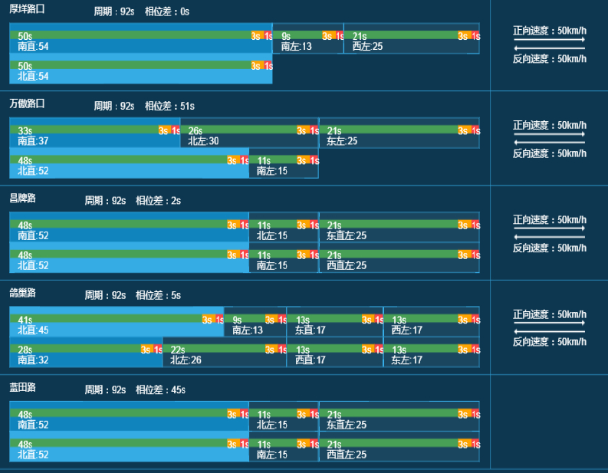
3. 案例分享

Slide 12
4. 软件实操
https://20.2.37.234:8320/trafficJamRemissionWeb

